Slide 1
Die Bewegungssteine XL

Slide 2
DIE BEWEGUNGSSTEINE XL
01
02
03
04
WO SIND DIE MATERIALIEN/INFORMATIONEN ZU FINDEN?
WAS SIND DIE BEWEGUNGSSTEINE XL?
WARUM DIE BEWEGUNGSSTEINE XL UMSETZEN?
05
WIE SIND DIE BEWEGUNGSSTEINE XL ENTSTANDEN?
WAS WIRD ZUR VERFÜGUNG GESTELLT?

Slide 3
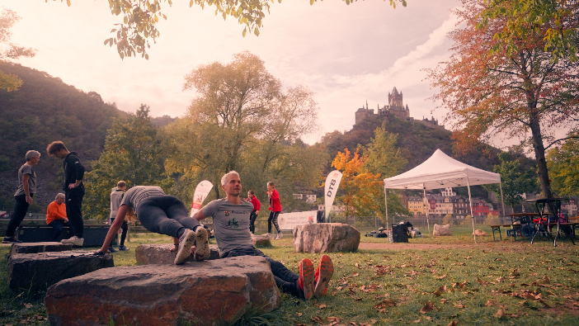
Was sind die bewegungssteine xl?
Baukasten für Outdoor-Trainingsanlagen für kommunale Parks und auf öffentlichen Grünflächen
Bewegungsstationen bestehend aus unterschiedlich großen Findlingen für ein Kraft-, Koordinations- und Ausdauertraining
Konzept, welches individuell angepasst werden kann
Informationstafeln mit den Übungsbeschreibungen und QR-Code zu den zugehörigen Übungsvideos

Slide 4
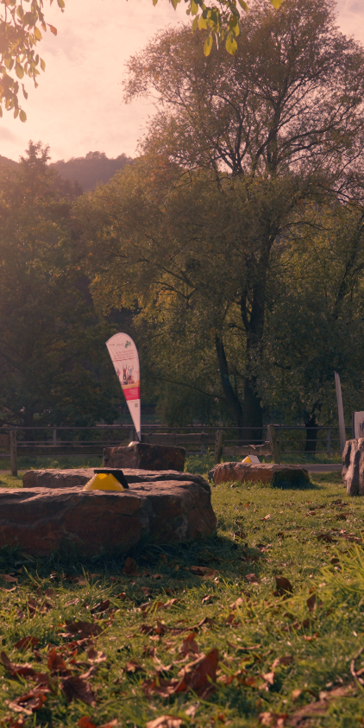
WIE SIND DIE BEWEGUNGSSTEINE XL ENTSTANDEN?
BEWEGUNGSSTEINE S
Bewegungsmotivator für die Hosentasche
Niederschwellige und unverbindliche Animation zu Bewegung
Handflächengroße Steine werden kreativ gestaltet
Verschiedene Bewegungsaufgaben
Zum Suchen, Finden und Weiterbewegen motivieren
BEWEGUNGSSTEINE M
Flexibler und individueller Bewegungsparcours
- Platzierung der Steine an einem festen Ort
- Verschiedene Ausführungen der Übungen
FITNESS-LOCATIONS
Kommunales Präventionsprojekt in Kooperation mit der BARMER
Robuste Outdoor-Trainingsanlagen mit Edelstahl-(/Stahlkonstruktionen)
Niederschwellige und kostenlose Outdoor-Trainingsmöglichkeit
Bestehend aus zwei Hauptmodulen: dem Fitness-HotSpot und dem Fitness-Trail.
Notes:
- Animieren zur Umsetzung in der eigenen Kommune im Verein

Slide 5
Wer ist an den Bewegungssteinen XL beteiligt?
Gefördert durch den Innovationsfonds des DOSB bis Ende 2022
Der DTB errichtet in Kooperation mit dem TV Cochem und der „Landesinitiative Rheinland-Pfalz - Land in Bewegung“ einen Modellstandort in Cochem am Moselufer
Das Konzept soll nun an die Kommunen weitergegeben werden

Slide 6
Warum die Bewegungssteine XL umsetzen?
Niederschwellige Bewegungs- und Trainingsgelegenheit schaffen
Verwendung von überwiegend Naturmaterialien
Den Blick zur Identifizierung und Nutzung von Trainingsgelegenheiten im Alltag schulen
Aufzeigen, dass Spaziergänge/Wanderungen durch Bewegungspausen abwechslungsreich gestaltet werden können
Den Vereinen ein Konzept an die Hand geben, um dieses den Kommunen vorzustellen, das relativ einfach umzusetzen ist
Bewegungsverhältnisse der Stadt/Kommune verbessern
Notes:
- Animieren zur Umsetzung in der eigenen Kommune im Verein

Slide 7
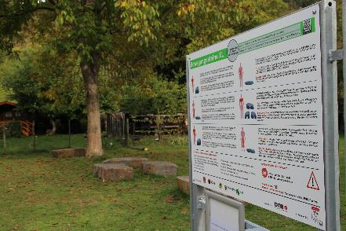
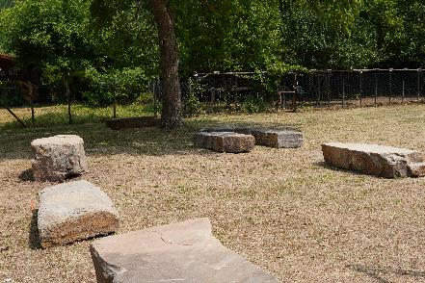
die bewegungssteine xl - konzeptgestaltung
Sechs Einzelmodule, aus acht großen naturbelassenen Findlingen
Jedes Modul spricht unterschiedliche Muskelgruppen an
Module sind individuell an den Standort anpassbar
Eine individuell anpassbare Informationstafel zeigt die Übungen auf
Ein QR-Code auf der Tafel leitet weiter zu den entsprechenden Übungsvideos

Slide 8
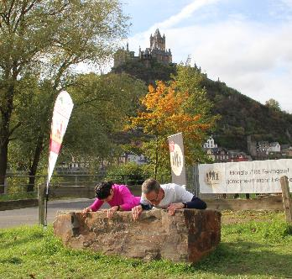
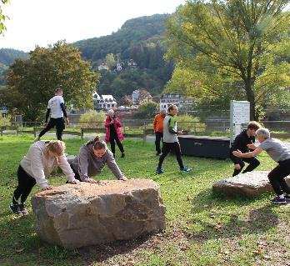
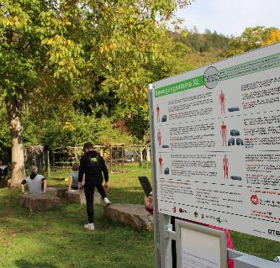
Was wird zur verfügung gestellt?
Handlungsleitfaden &
Quick Guide
Vorlagen für pressemitteilungen,
News etc.
Schild mit übungsbeschreibungen und QR-Code, individuell anpassbar
Übungsvideos und Trailer
Kommunikationsmaterial
Vorlagen für Instagram, Facebook und Co.

Slide 9
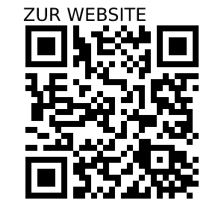
Wo sind die materialien/ informationen zu finden?
Zu finden auf der Website: https://www.dtb.de/bewegungssteine-xl

